Slide 1

Why Coroutines
새차원
새로운 차원의 앱을 지향합니다.
https://www.youtube.com/c/새차원
https://blog.naver.com/cenodim
hohoins@nate.com

Slide 2
Coroutine
코루틴(coroutine)은 루틴의 일종
협동 루틴이라 할 수 있다
코루틴의 "Co"는 with 또는 together를 뜻한다
https://ko.wikipedia.org/wiki/%EC%BD%94%EB%A3%A8%ED%8B%B4

Slide 3
Coroutine
코루틴은 이전에 자신의 실행이 마지막으로 중단되었던 지점 다음의 장소에서 실행을 재개한다.
in
routine() {
.
.
.
.
.
.
.
.
.
.
.
. }
in
coroutine() {
.
.
.
.
.
.
.
.
.
.
.
.
}
중단
재개
중단
재개
out
out
https://ko.wikipedia.org/wiki/%EC%BD%94%EB%A3%A8%ED%8B%B4

Slide 4
Coroutine
도널드 커누스에 따르면 멜빈 콘웨이는 1958년 코루틴(coroutine)이라는 용어를 만들어냈으며 당시 그는 이를 어셈블리 프로그램에 적용했다.^{[2]}
코루틴에 관해 설명된 최초의 출판물은 1963년에 등장하였다.^{[3]}
https://ko.wikipedia.org/wiki/%EC%BD%94%EB%A3%A8%ED%8B%B4

Slide 5

Coroutine
Coroutines are well-suited for implementing familiar program components such as cooperative tasks, exceptions, event loops, iterators, infinite lists and pipes.
코 루틴은 협력 작업 , 예외 , 이벤트 루프 , 반복자 , 무한 목록 및 파이프 와 같은 친숙한 프로그램 구성 요소를 구현하는 데 적합합니다 .
https://en.wikipedia.org/wiki/Coroutine
https://photo-ac.com/ko/photo/1138472/%ED%98%BC%EB%9E%80

Slide 6
Android Developers Coroutine
A coroutine is a concurrency design pattern that you can use on Android to simplify code that executes asynchronously.
On Android, coroutines help to manage long-running tasks that might otherwise block the main thread and cause your app to become unresponsive.
https://developer.android.com/kotlin/coroutines?hl=ko

Slide 7
Use Kotlin Coroutines in your Android App
Coroutines are a Kotlin feature that converts async callbacks for long-running tasks, such as database or network access, into sequential code.
Use suspend functions to make async code sequential
https://codelabs.developers.google.com/codelabs/kotlin-coroutines/index.html#0

Slide 8
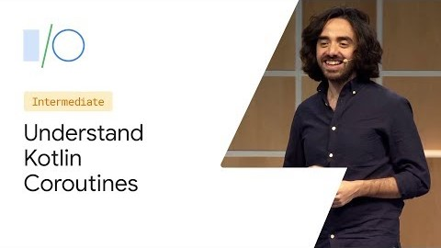
Dream code
00:30, dream code and problems
05:15, the solution is kotlin coroutines
https://youtu.be/BOHK_w09pVA

Slide 9
kotlin coroutines 역사
2016년 04월 14일
Kotlin Post-1.0 Roadmap
[Experimental] the big disclaimer: everything we’re talking about here is still in the design phase, and features may end up being changed dramatically or dropped entirely
2017년 5월 18일
구글이 안드로이드 공식 언어로 코틀린 추가
2018년 10월 29일
Kotlin 1.3 Released with Coroutines, Kotlin/Native Beta, and more
2019년 05월 09일
Understand Kotlin Coroutines on Android (Google I/O’19)
2020년 6월 10일
Unwrapping the Android 11 Beta, plus more developer updates
우리는 코 루틴을 공식 권장 사항으로 만들고 있으며
가장 많이 사용되는 3 가지 Jetpack 라이브러리 인 Lifecycle , WorkManager 및 Room에 코 루틴 지원

Slide 10
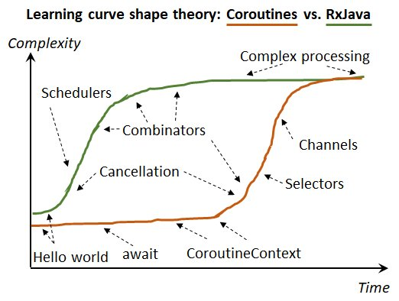
Learning curves
https://twitter.com/akarnokd/status/979732723152687106

Slide 11
THE END
새차원
새로운 차원의 앱을 지향합니다.
https://www.youtube.com/c/새차원
https://blog.naver.com/cenodim
hohoins@nate.com

